Slide 1
新员工学习汇报
软件部
余子成

Slide 2
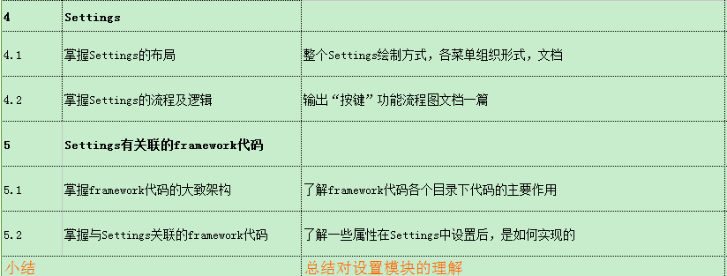

Slide 3
概要：
一、自我学习的内容
Android的消息机制
Android的线程和线程池
Bitmap的加载和Cache
二、完成培养计划
按键功能流程的学习
三、完成若干安排的任务

Slide 4
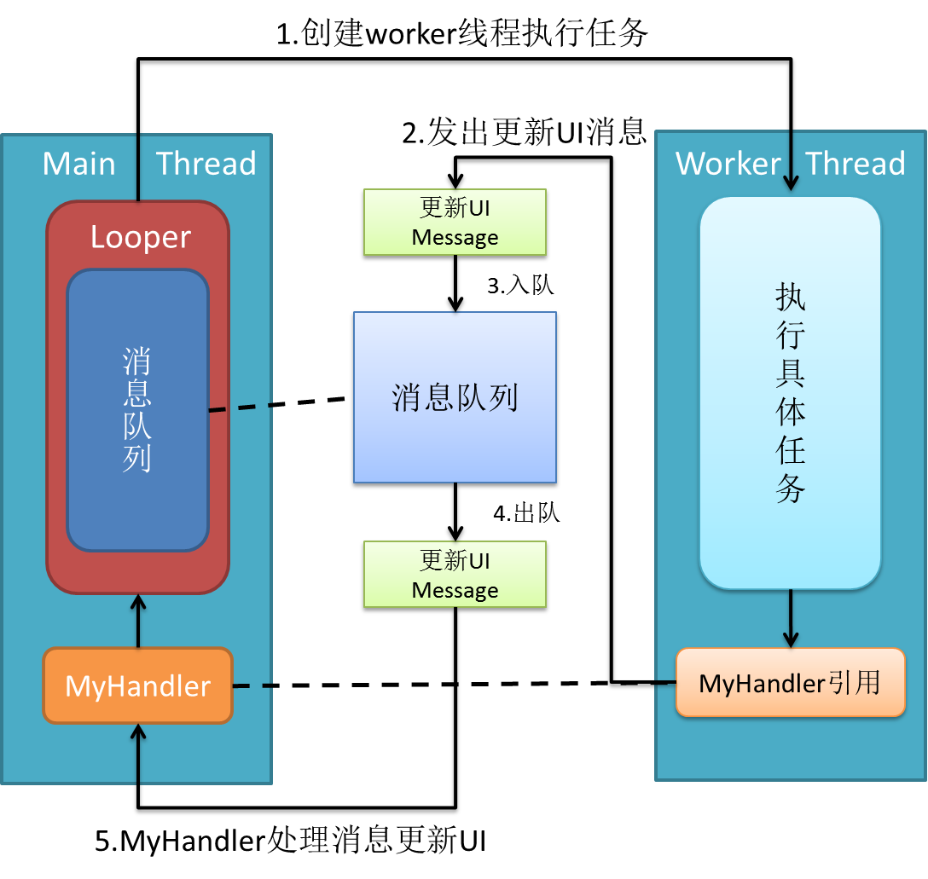
安卓的消息机制
Looper: 管理此线程里的Message Queue
Handler: 消息机制的上层接口，发送或接收消息
MessageQueue：存储消息列表
ThreadLocal：在线程中存储数据
主线程
工作线程

Slide 5
Android的线程
AsyncTask：封装了Thread和Handler 方便执行后台任务和访问UI
HandlerThread：可以使用handler的thread，内部创建了消息队列
IntentService：继承service 用于执行耗时任务
主线程
execute
↓
executeOnExecute
↓
onPreExecute
onProgresUpdate
↓
onPostExecute
线程池
→
doInBackGround
↓
publishProgress
←
AsyncTask原理
startService→onStartCommand→onStart→ServiceHandler.sendMessage→HandlerThread 处理→onHandleIntent

Slide 6
Android中的线程池
安卓中的线程池来源于java的Executor，具体实现为ThreadPoolExecutor
public ThreadPoolExecutor(int corePoolSize,int maximumPoolSize,
long keepAliveTime,TimeUnit unit,
BlockingQueue<Runnable> workQueue,
ThreadFactory threadFactory)
corePoolSize：线程池的保存的线程数，默认情况下，核心线程也会在线程池一直会存在
maximumPoolSize：线程池允许容纳的最大线程数
keepAliveTime：非核心线程闲置时的超时时长，可作用于核心线程
unit：keepAliveTime的时间单位
workQueue：线程池中的任务队列
threadFactory：线程工厂，用于在线程池中创建新线程
处理流程：
（1）当currentSize<corePoolSize时，直接启动一个核心线程并执行任务。
（2）当currentSize>=corePoolSize、并且workQueue未满时，添加进来的任务会被安排到workQueue中等待执行。
（3）当workQueue已满，但是currentSize<maximumPoolSize时，会立即开启一个非核心线程来执行任务。
（4）当currentSize>=corePoolSize、workQueue已满、并且currentSize>maximumPoolSize时，调用handler默认抛出RejectExecutionExpection异常。

Slide 7

Android中的线程池
四种扩展线程池
FixedThreadPool
CachedThreadPool
ScheduledThreadPool
SingleThreadPool

Slide 8
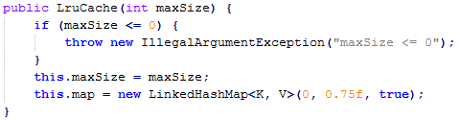
Bitmap的加载和缓存
图片加载时的处理
目的：将图片缩小到用来展示它的控件大小，避免浪费内存
方法：使用BitmapFactory这个类提供的多个解析方法(decodeByteArray, decodeFile, decodeResource等)用于创建Bitmap对象，设置其inSampleSize
图片缓存策略
LruCache：内存缓存 将对象用“强引用”存储在LinkedHashMap中
DiskLruCache：硬盘缓存

Slide 9
按键功能流程
按键数：power、volume +、volume -、home、menu、back、hotKey
分类：
power、home
volume +、volume -、menu、back、hotKey
事件的产生：Linux kernel的相关驱动来通过硬件中断触发
按键事件传递的总结：
1、PhoneWindowManager的interceptKeyBeforeDispatching()和interceptKeyBeforeQueueing()方法，会对按键进行初步的处理，判断按键事件是否需要继续向应用程序传递，不需要就直接处理掉，否则返回底层继续处理
2、上层处理按键事件的起始于Activity的DispatchKeyEvent
3、View的各种KeyEvent.Callback接口早于Activity的对应接口被调用
4、整个处理环节中只要有一处表明处理掉了，则处理结束，不在往下传递
5、各种Callback接口的处理优先级低于监听器，也就是说各种onXXXListener的方法优先被调用

Slide 10
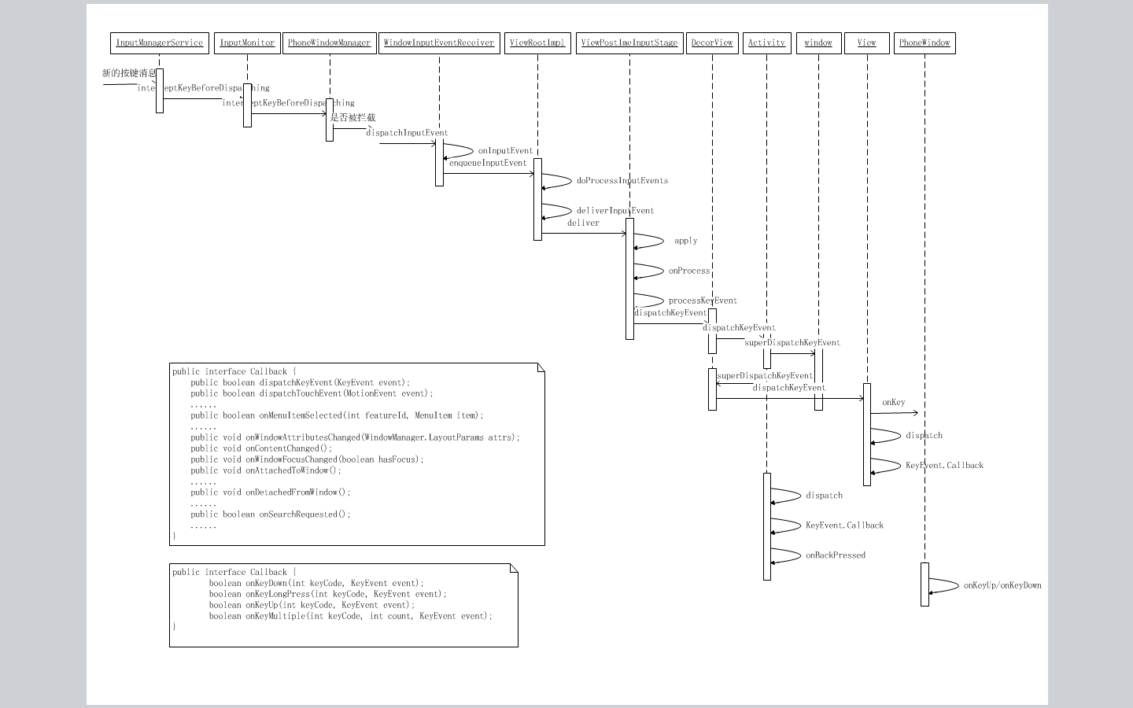

Slide 11
五、分配的任务
A、删除net Velocity apk
B、在设置里修改流量限制数字时横屏，数字会恢复修改前数字
C、更新Digital Turbine apk 2和VowPartner app
D、Dispaly sleep模式问题
E、jio VOD中T卡升级失败
F、个人词典编辑内容，手机横竖屏后内容无法保存

